Slide 1
В сказочном лесу
Игра «Найди 10 отличий»

Slide 2
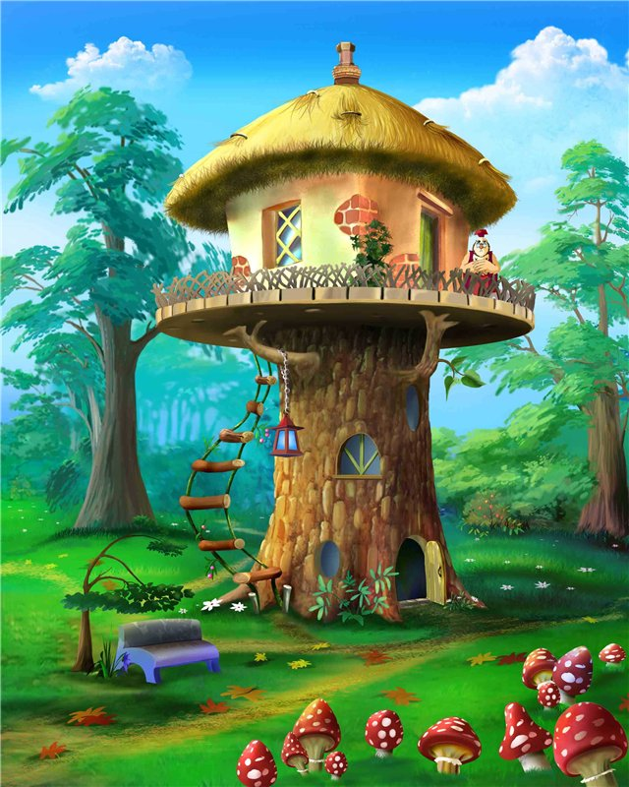
Правила игры
Рассмотри левую и правую картинки.
Найди 10 отличий.
Сделай клики левой кнопкой мышки на картинке слева по тем деталям, которых нет на правой картинке.
Результат поиска – это отличие появится справа на картинке и отобразится сверху в виде мухомора.

Slide 4
Интернет - ресурсы
Веточки берёзы
Грибы на пеньке
Сказочное дерево
Сказочный мухомор
Группа мухоморов
Медвежонок
Волчонок
Зайчонок
Солнышко
Ёжик в лесу
Облачко
Принцесса
Бабочка
Ромашка
Божья коровка
Никулин Ю. А нам всё равно (минус)

